Slide 1
Kastamonu Üniversitesi
LOJİSTİK PLANLAMA DERSİ
TAŞIMA MODELLERİ
3.HAFTA
Dr. Öğr. Üyesi Nazlıcan DİNDARİK
ndindarik@kastamonu.edu.tr
www.kastamonu.edu.tr

Slide 2
Taşıma/Nakliye Modelleri
Kastamonu Üniversitesi
Temel taşıma türleri 5 başlıkta incelenebilir. Bunlar;
Havayolu Taşımacılığı
Deniz Taşımacılığı
Karayolu Taşımacılığı
Demiryolu Taşımacılığı
Boru Hattı Taşımacılığı
www.kastamonu.edu.tr

Slide 3
Kastamonu Üniversitesi
İnsanoğlunun en eski tutkularından birisi olan uçmak arzusu kuşlara özentisinden kaynaklanmıştır.
www.kastamonu.edu.tr

Slide 4
Havayolu Taşımacılığı
Havayolu taşımacılığı; Süre olarak diğer ulaşım araçlarından daha hızlı olan ve diğer ulaşım araçlarına göre birim maliyetinin daha fazla olduğu ulaşım türüdür.
Havayolu taşımacılığı, uzun mesafeler için ve değerli eşyaların, çabuk bozulabilecek maddelerin nakil edilmesinin en ideal yollarından biridir. Bu yüzden yoğun bir şekilde ihracat ve ithalatta tercih edilmektedir.
ABD Kanunları‘nda havayolu taşımacılığı için uygun bir tanım yapılmıştır: Havayolu taşımacılığı, ticari bir amaç güdülerek, ücreti karşılığında ya da kira ile insanların, malların ya da postanın (taşıma işinin bir bölümü diğer taşımacılık türleri ile yapılsa bile) bir hava aracı ile kamuya açık bir hava taşıyıcısı tarafından taşınmasıdır.

Slide 5
Modern toplumların gelişimlerine en çok katkıda bulunan faktörlerden birisi olan havayolu taşımacılığı, dünyayı gittikçe küçülterek ülkeleri ve insanları her açıdan birbirine yakınlaştırmakta, ülkeler arasındaki etkileşimi ve uluslararası ekonomik faaliyetleri kolaylaştırarak dünya ekonomisinin gelişmesine katkıda bulunmaktadır.

Slide 6
Havayolu Taşımacılığı
Havayolu taşımacılığının asıl önemi, giderek daha hızlı bir biçimde büyüyen küresel ekonominin en önemli girdisini oluşturmasından kaynaklanır. Günümüzde bir olgu haline gelen küreselleşme havayolu taşımacılığı sektörünü, havayolu işletmesini ve çevresini önemli ölçüde etkilemektedir. Bunların bir sonucu olarak, havayolu işletmelerinin küresel havayolu olma gerekleri giderek artmaktadır.
Örneğin, dünyanın en çok istihdam yaratan alanlarından birisi olan turizme en önemli katkıyı sağlayan sektörlerin başında havayolu taşımacılığı gelmektedir.
Havayolu taşımacılığı hizmetinin artması, Yeni Ekonomi sektörlerinde gelişme ve büyümeleri de beraberinde getirmektedir. Diğer yandan, Yeni Ekonomi kapsamındaki sektörlerin önemli bir bölümünü hizmet sektörünün oluşturduğu görülmektedir.

Slide 7
Havayolu Taşımacılığı
Havayolu taşımacılığının en önemli faydalarından birisi ekonomik katalizör işlevi görmesidir. Havayolu taşımacılığı, mal ve hizmetlerin dünya çapında daha uzak mesafelere daha hızlı bir biçimde dağıtılmasını ve ticaret maliyetlerinin azaltılmasını sağlar. Böylece yeni pazar imkanları yaratılmış olur. Diğer yandan havayolu taşımacılığı sayesinde personel, araç-gereç ve stoklar dünyanın hemen her yerine 24 saat içinde ulaştırılabilmekte, bu da ekonomide etkinliği sağlamaktadır.

Slide 8
Neden hızlı bir şekilde artmaktadır?
Kara ve tren yolu taşımacılığın uzun sürmesi gibi nedenler ve havayolu taşımacılığı havaalanlarının yaygınlaşması, uçak filolarının sayısının artması ithalat ve ihracat konusunda daha fazla tercih edilmesini sağlamaktadır.
Uluslararası taşımacılıkta iki ülke arasında mesafenin uzun olması, denizyolu taşımacılığının yetersiz kaldığı, karayolu ulaşımın uzadığı durumlarda uluslararası kargo hizmeti veren firmalar havayolu taşımacılığını tercih etmektedir.
Havayolu taşımacılığı hizmeti bir toplumdaki ekonomik ve sosyo-kültürel yapının temelini oluşturmakta, o toplumdaki tüm ekonomik faaliyetlerin etkinliğini ve kişilerin yaşam kalitelerini etkilemektedir.
İnternet olanaklarının gelişmesi ile gittikçe yaygınlaşan elektronik ticaretin başarısında havayolu taşımacılığının güvenirliği ve hızı önemli bir rol oynamaktadır.

Slide 9
Havayolu Taşımacılık Hizmetinin Özellikleri
Havayolu taşımacılığı, daha önce de belirtildiği gibi, insanların ve malların üretim ve tüketim merkezleri arasında transfer edilmesini sağlayarak diğer sektörlere girdi verir. Bu nedenle, havayolu taşımacılık hizmeti kendi başına bir son el ürünü değildir. Başka bir ifade ile, bu hizmet sunumu, bir iş gezisi gibi, diğer ürün veya hizmetlerin bir parçasıdır.
Havayolu taşımacılık hizmetinin, diğer hizmet türlerinde olduğu gibi bazı kendine has özellikleri vardır. Bunlar aşağıda sıralanmaktadır:
Havayolu taşımacılık hizmeti, talep dalgalanmalarına karşı, daha sonra sunulmak üzere depolanamaz.
Hizmet kişiseldir, sunulan hizmet her yolcu tarafından farklı bir biçimde algılanabilir.

Slide 10
Havayolu Taşımacılık Hizmetinin Özellikleri
Havayolu taşımacılığı hizmeti bir süreçtir, aynı anda üretilir ve tüketilir. Mallarda olduğu gibi hizmet sunumunun değiştirilmesi mümkün değildir. Tüketiciler de hizmet sunumu sürecine katılırlar.
Hizmet sunumunun kalitesi tüketilmeden önce anlaşılamaz.
Havayolu taşımacılığı hizmetinin sunumu her zaman kesin değildir. Teknik sorunlar ya da meteorolojik olaylar gibi nedenlerle uçuş gerçekleşmeyebilir.
Havayolu hizmeti genellikle toplu olarak sunulur, tek bir kişi için özel sunum yoktur.

Slide 11
Havayolu Taşımacılığı
Ticari amaçlı hava yolu taşımacılığı ilk olarak posta hizmetleri için geliştirilmiştir. Posta, küçük ve hafif, ayrıca zamana çok duyarlı bir üründür. Daha sonra sektör, ana iş olan yolcu taşımacılığının yan işi olarak yük taşımacılığını içerecek şekilde gelişti. Günümüzde ise hava kargo taşımacılığı kendi alanında önemli bir sektör olarak büyümektedir.
1918-İlk düzenli hava posta rotası: New York City/Washington DC
Zaman içinde hava yolu yük taşımacılığı sektörü, hava lojistiği sektörüne dönüştü. Aralarındaki fark, hava yolu yük taşımacılığı sevkiyatın sadece hava yolu taşıması kısmıyla ilgilenirken, hava yolu lojistiği kapıdan kapıya teslimatı içerir ve bunun önemli bir kısmı kara yolu taşımacılığını içerebilir. Aslında, kapıdan kapıya teslimata bakıldığı zaman, işin hava kısmı en basit ve kolay olanıdır.

Slide 12
Havayolu Kargo Taşımacılığı
Hava yolu kargo taşımacılığı hiç şüphesiz ki diğer sektörler gibi ekonomik koşullarla yakından ilgilidir, özelliklede hava yolu kargo taşımacılığının maliyetli bir taşımacılık şekli olduğu düşünülürse ekonomik gelişmelerle hava yolu kargo taşımacılığı arasındaki bağ daha da güçlendirilebilir. Hava kargo, dünyadaki ekonomik büyümeden direkt etkilenen dünya ticaretinin bir alt koludur. Ticaret geçtiğimiz yıllarda çok önemli bir büyüme kaydetmiştir ve bu büyüme hava yolu ticaretinin de gelişmesine neden olmuştur.
Herhangi bir ürünün bir yerden başka bir yere güvenli ve düzenli bir şekilde hava yolu araçları aracılığıyla teslim edilmesi işlemine ‘kargo taşımacılığı’ denir.

Slide 13
Havayolu Kargo Taşımacılığı
Hava yolu kargo taşımacılığı hâlâ en pahalı taşımacılık türü olmasına rağmen, enflasyona bağlı olarak son 30 yıldır hava kargo maliyetleri düşmektedir.
Düşük taşıma bedelleri hava kargo talebini olumlu etkilemektedir. Gelecekte taşıma bedellerinin daha da düşecek olması yönündeki tahminler, sektöre olumlu şekilde yansımaktadır. Yukarıda sayılan ekonomik değişmeler, şirketlerin izlemek zorunda olduğu stratejiler, küreselleşme ve azalan taşıma bedelleri hava yolu taşımacılık piyasasını olumlu yönde etkileyen faktörlerdir ancak bu piyasa çok hassastır, 2001 yılında ikiz kulelerin saldırıya uğramasında görüldüğü gibi olumsuz şartlar altında her an gerileyebilecek bir piyasadır. Yukarıda saydığımız olumlu etkenlerin yanında birde olumsuz etkenler yani kısıtlamalar vardır.

Slide 14
Havayolu Kargo Taşımacılığı
Hava yolu taşımacılığında kullanılan araçların oldukça hızlı olması dolayısıyla kargo taşımacılığının da en kısa sürede yapılması sağlanmaktadır. Bununla birlikte hava yolu taşımacılığı, birim ağırlık başına taşımacılığın en yüksek maliyetle yapıldığı türdür. Fakat günümüzde yaşanan uluslararası rekabet bu türün gelişmesini hızlandırmakta; modern havaalanları, son teknoloji ürünü araçlar, geliştirilmiş kapasiteler, ileri depolama sistemlerinin varlığı hava yolu kargo taşımacılığının yaygın bir biçimde yapılmasına imkân tanımaktadır.

Slide 15
Maliyetinin genel olarak yüksek olmasının yanında çok tercih edilmesinin sebeplerini şu şekilde sıralayabiliriz:
Balık, meyve, sebze, çiçek gibi hızlı bir şekilde bozulabilen kargoların en uzun mesafelerde dahi en kısa zamanda taşınabilmesini sağlar. Bu kargoların uçakla taşınması, diğer taşıma yöntemlerinde ödenen soğutma masraflarını ortadan kaldırır, malın çürümesi veya ezilmesi gibi zarar görmesinden doğacak kayıpları önler.
Canlı hayvan (atlar, hayvanat bahçesi hayvanları, vb.) taşımacılığının hızlı bir şekilde yapılmasını sağlayarak, taşıma sırasında oluşabilecek tehlikeleri en aza indirir.
Gazete, dergi, haber fotoğrafları ve televizyon için film belgeleri gibi ancak güncel oldukları zaman bir ticari değere sahip oldukları kabul edilen ve satışları mümkün olan kargoların tam zamanında ulaştırılmasını sağlar.
Altın, platin, para, değerli evraklar, sanat eserleri, vb. çok yüksek maddi değere sahip materyallerin güvenli bir şekilde taşınmasını sağlar.

Slide 16
Maliyetinin genel olarak yüksek olmasının yanında çok tercih edilmesinin sebeplerini şu şekilde sıralayabiliriz:
Daha iyi ambalajlamaları ve taşıma sigortalarının olması taşıma risklerini azaltacağından bu şekilde yığın maliyetleri düşüktür.
Kısa sürede ulaşamadıkları takdirde işletmeler açısından ağır ekonomik kayba yol açacak acil kargo (makine yedek parçaları, motorlar, jeneratörler ve diğer enerji ekipmanları vb.) için en hızlı seçenektir.
Sarsıntı veya çarpma gibi nedenlerle oluşabilecek hasarın en az seviyede bulunmasından dolayı, ölçüm ekipmanları, elektronik ve optik cihazlar gibi çok hassas kargoların taşınmasında güvenli koruma sağlar.
Özellikle havaalanının büyük ekonomik merkezlerin yakınında bulunması durumunda taşıma öncesi ve sonrası akış maliyetleri azalmaktadır.
Bu sebeplere bakacak olursak aslında birim maliyeti yüksek olarak algılansa da güvenli hızlı ve yığın hâlinde daha kar sağlayabilen bir taşıma biçimi olması bakımından hava yolu kargo taşımacılığı gün geçtikçe tercih edilir bir yöntem olmaktadır.

Slide 17
Hava Kargonun Temel Özellikleri
1. Eğer Ürün:
  Dayanıksız, çabuk bozulabilir
  Modası çabuk geçebilir
  Kısa sürede gelmesi istenen, acil
  Ağırlığına göre çok değerli
  Stokta tutma maliyeti yüksek
2. Eğer Talep:
  Tahmin edilemez
  Seyrek
  Yerel üreticilerden sağlanamayacak kadar çok
  Mevsimsel
3. Eğer Dağıtım Kanalları:
  Çalınma, kırılma, bozulma riski taşıyorsa
  Uzun taşıma süresine dayanan yüksek sigorta bedelleri gerekiyorsa
  Eğer diğer taşımacılık türlerinde pahalı ya da ağır paketleme teknikleri gerekiyorsa
  Özel elleçleme ve dikkat gerektiriyorsa
  Eğer kargo için depo ve stok alanları yetersiz kalıyorsa

Slide 18
Taşıma/Nakliye Modelleri
Denizyolu Taşımacılığı:
Göl, deniz ve okyanuslar kullanılarak yapılan taşıma biçimidir.
Gemi, vapur ve benzeri deniz araçlarıyla yapılmakta olan bir taşıma şekli olan denizyolu taşımacılığı genellikle acil olmayan, kütlesel veya hacimsel büyüklüğü olan ürünler için en sık kullanılan taşıma yöntemidir.

Slide 19
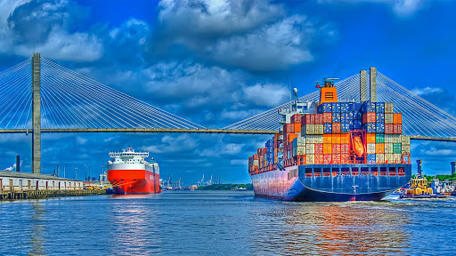
Deniz Modunun Avantajları
En ucuz ve en çok kullanılan taşıma modelidir.
Ücret olarak en düşük, hız olarak ise en yavaş olan taşıma biçimidir.
(Tahminsel bir hesaba göre deniz yolları taşımacılığında bir yükün 1 km. taşınması için gereken tutar, demiryollarına kıyasla 2,5 kez, karayollarına kıyasla ise 6,86 kez daha düşüktür.)
Taşıma riski bakımından kara yolu taşımacılığından daha az risklidir.
Kütlesi büyük ve değeri düşük mamuller taşınmaktadır.
Diğer yöntemlere göre daha az yatırım gerektirir.

Slide 20
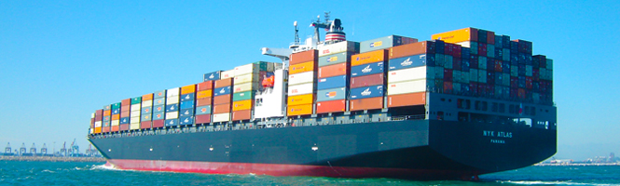
Dezavantajları
Hız dezavantajı zayıf noktasıdır.
Elleçleme sayısı fazla ve dış kaynak kontrolündedir.
Mal hasar riski yüksektir.
Çok yüksek transit zamanları söz konusudur.
Hava şartlarından transit zamanı ve mal güvenliği açısından yüksek düzeyde etkilenme yaşanır.
Kalkış-varış zaman esnekliği çok düşüktür.
Hizmet verilen destinasyonlar liman ve çevreleriyle sınırlıdır.
Kapıdan kapıya teslimlerde çok maliyetlidir.

Slide 21
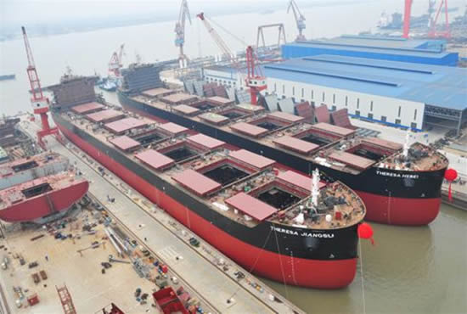
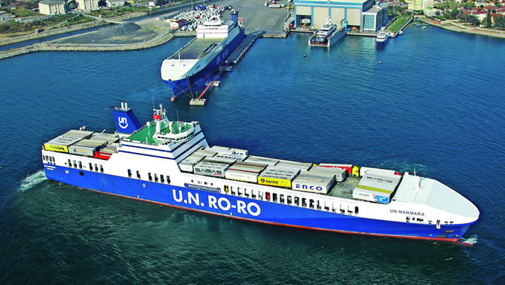
Deniz taşıtları da dökme yük (kömür vb.), sıvı yük (petrol vb.),gaz ve kuru yük, tır veya kamyonlar ile içindeki mallar (Ro-Ro), insan, karma yük ve konteyner olmak üzere taşıdıkları yük türüne göre farklılıklar göstermektedir.

Slide 22
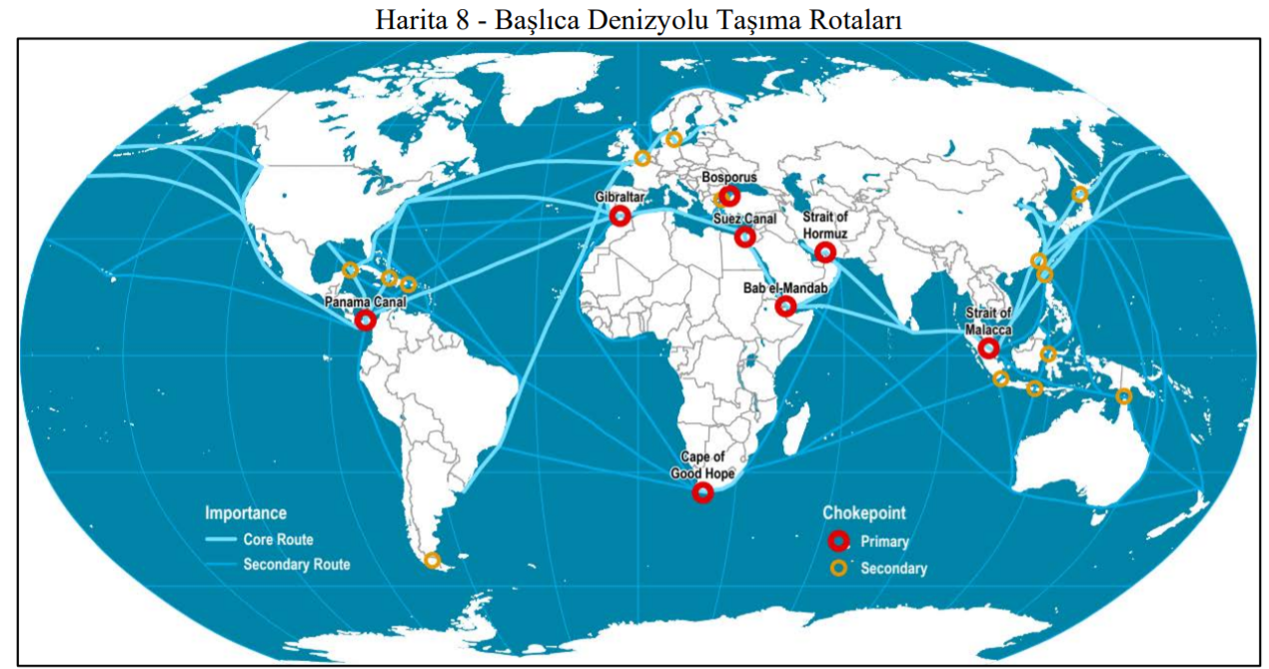

Slide 23
Denizyolu Taşımacılığında Temel Gemi Tipleri
Konteyner Gemisi: Büyük konteyner gemileri 7.000 adete kadar konteyner taşıyabilir. Büyük küçük çok sayıda müşterinin konteyneri birlikte taşınabilmektedir. Bir gemi, büyük bir şirket için yüzlerce konteyner taşıyabileceği gibi denizaşırı taşınan bir kişinin ev eşyalarının bulunduğu tek bir konteyneri de taşıyabilir.
Dökme Yük Gemisi: Bu gruptaki gemilerin ortak noktası yükün içine döküldüğü büyük bir kaseye benzetilmeleri ve yükün dökülebilme özelliğidir. Dökülen yük buğday gibi kuru yük olabilir.
Tanker: Çoğunlukla petrol tankerleridir.
Kuru Yük Gemisi: Geminin güvertesinde hareket ettirilebilen büyük kapaklar vardır, yükler bu kapaklar açılarak yüklenir ve boşaltılır.

Slide 24
Denizyolu Taşımacılığında Temel Gemi Tipleri
RO-RO Gemisi: Teknik olarak yükler tekerlekler üzerinde hareket ettirilerek gemiye konulmakta ve gemiden boşaltılmaktadır. Bu yükler, araba, tır, makine ve bazen de konteyner olabilir. Makine ve konteynerler tekerlekli bir taşıyıcıya konur, gemiye yüklenir ve gemiden boşaltılır.
Genel Yük Gemisi
Soğutmalı Gemi

Slide 25
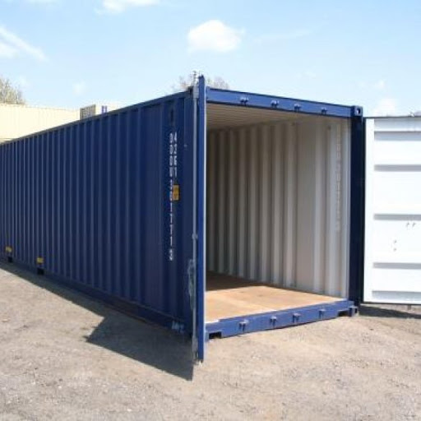
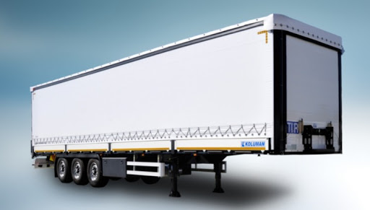
Taşıma/Nakliye Modelleri
Kara Yolu Taşımacılığı:
Karayolu taşımacılığı, insanların araca bindiği veya eşyanın yüklendiği noktadan varış noktasına kadar karayolu altyapısı kullanılarak yapılan taşıma biçimi olarak tanımlanmaktadır.
Karayolu taşımacılığında kullanılan taşıma, treyler ya da römork (trailer) olarak adlandırılan, bir çekici (tractor) ile çekilen araçlar yardımıyla ya da bir kamyonun üzerine konan konteyner (container) yardımıyla yapılmaktadır.

Slide 26
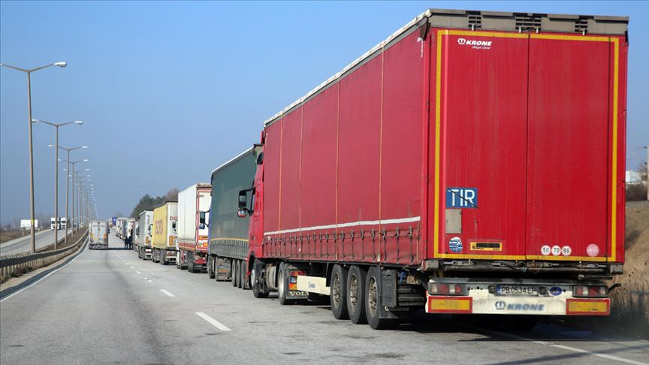
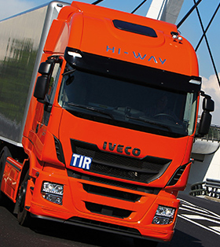
Herkes tarafından (yanlış) bilinen anlamı ile, TIR; şehirlerarası veya uluslararası yük taşımacılığında, karayolu üzerinde taşıma yapan uzun ve geniş araçlardır.
Fakat aslında TIR, kamyon, otobüs, tren gibi bir araç ismi değildir.
Fransızca "Uluslararası Karayolu Taşımacılığı" anlamına gelen Transports Internationaux Routiers'in baş harflerinden oluşturulan bir kısaltmadır.
Zamanla TIR plakası taşıyan bütün araçlar için ortak bir isim olarak da kullanılmaya başlanan TIR, bugün artık treyleri olan uzun nakliye araçlarının tek ismi gibi kullanılmaktadır.

Slide 27
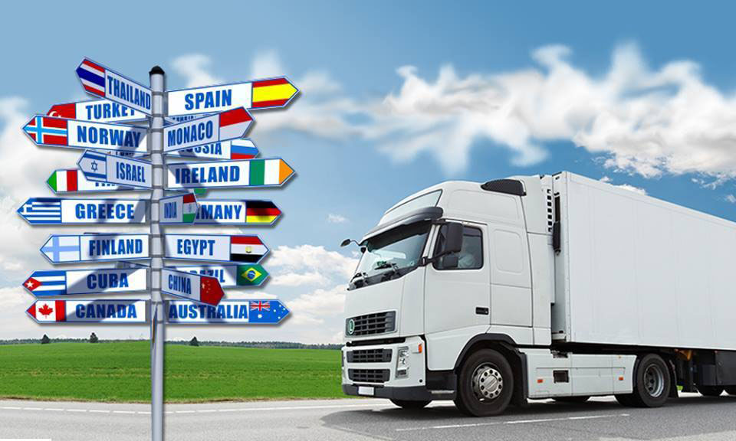
KARA YOLU AVANTAJLARI
Deniz yoluna oranla mamuller çok daha hızlı bir şekilde sevk edilirken, maliyet bakımından deniz ve hava taşımacılığının ortasında bulunmaktadır.
Günümüzün rekabetçi ortamında zaman avantajı nedeniyle kendine yaygın kullanım alanı bulmaktadır.
En büyük üstünlüğü esneklik ve kapıdan kapıya hizmettir.
Genelde mamul ve yarı mamuller ile tüketim mallarının nakliyesinde sıklıkla kullanılmaktadır.
Sık sefer uygulaması, araç takibinin yapılabilmesi,
Küçük yüklerde havayolu, daha büyük yüklerde ise denizyolu ve demiryolu ile rekabet edebilmesi,
7 gün 24 saat yükleme-boşaltma-sefer yapılabilme imkanının olması,
Uygun coğrafik koşullar altında ulaşım ağı neredeyse sınırsızdır.

Slide 28

Kara Yolu Dezavantajları
Aşırı trafik yoğunluğu sebebiyle trafik kazalarına neden olması,
Çevre kirliliği yaratması,
Motor yakıtlarına talebi artırmakta ve hava ve gürültü kirliliğine neden olmaktadır,
Tehlikeli maddelerin taşınması sırasında oluşabilecek kazalardan dolayı sağlık riskine neden olmaktadır,
Düşük sabit, yüksek değişken maliyetlere sahiptir,
Kötü hava koşullarından etkilenir.

Slide 29
Taşıma/Nakliye Modelleri
Demir Yolu Taşımacılığı:
Bir yerden bir yere madeni bir yol üzerinde, mekanik bir güçle hareket ettirilen araçlar içerisinde, insan ve eşya taşınmasını temin eden tesislerin hepsine demiryolu denir.
Kara modu kapsamında karayolundan sonra en çok kullanılan ulaştırma biçimidir.
1830’da Liverpool – Manchester arasında ilk demir yolu yapılmıştır.

Slide 30
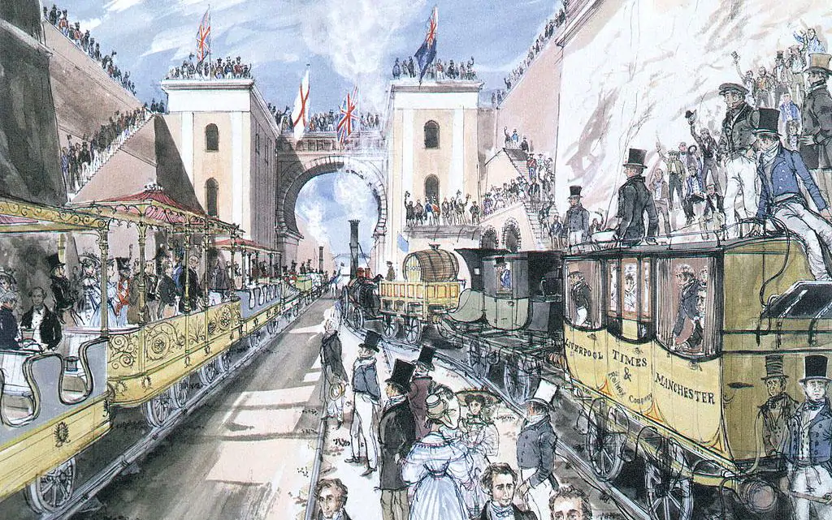

Slide 31
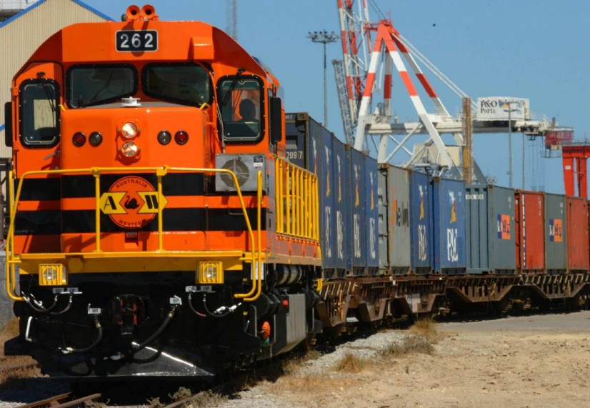
Demiryolu Avantajları
Çevreye duyarlı bir sistem,
Diğer taşıma şekillerine göre daha güvenli bir sistem,
Hava koşullarından ve trafik kısıtlamalarından min. etkilenme,
Ülke geçişlerinde karayoluna oranla geçiş kolaylıkları,
Ağır tonajlı yük taşıma imkanı,
Yüksek hacimli/planlı sevkiyatlarda maliyet ve ekipman tedariği avantajı, (Konteyner taşımacılığına uygun olması ve 50 tona varan vagon taşıma kapasiteleri ile çok düşük taşıma ücreti olanakları sağlaması tercih edilme nedenleridir.)
Genellikle hammaddelerin taşımasında kullanılmaktadır.
Dezavantajları
Ücret olarak kara yolundan ucuz, deniz yolundan pahalıdır.
Ancak altyapısının kısıtlı olması,
yeterince esnek çalışma sağlayamaması ve
hızının düşük olması bu taşıma türünün dezavantajıdır.
Demiryolu ağının ulaşamadığı noktalarda yüksek iç taşıma maliyetleri,
Ray döşeme ile ilgili eğim problemi (%8 eğim aşılamaz).

Slide 32
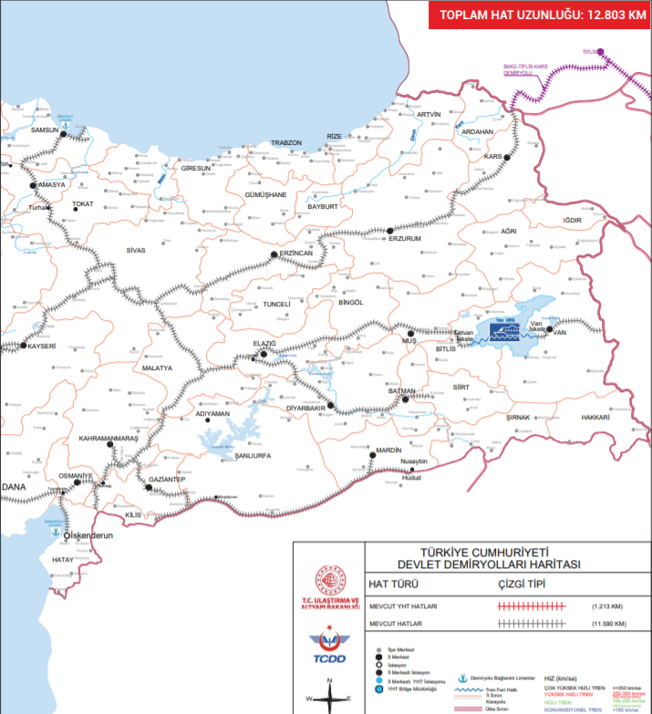
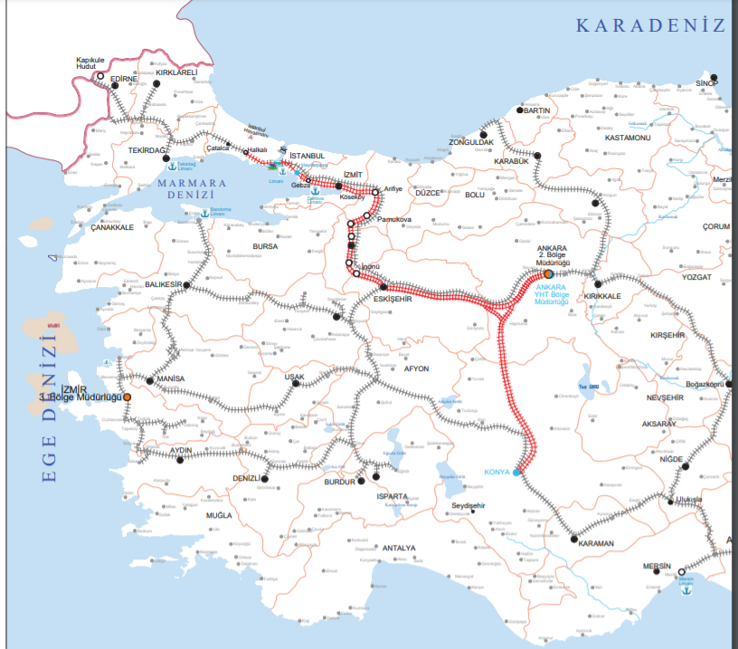

Slide 33
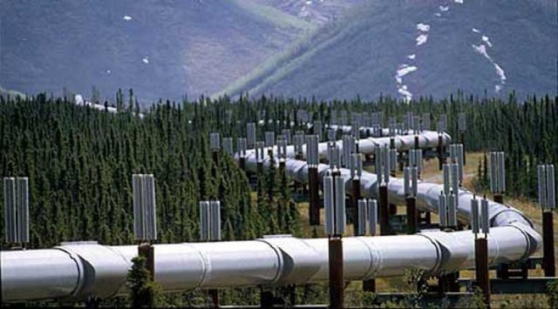
Taşıma/Nakliye Modelleri
Boru Hattı Taşımacılığı:
Boru Hattı taşımacılığı malı borular yardımı ile nakletme işidir.
Genellikle sıvı ve gaz maddeler taşınır fakat pnömatik borularda kapsüllere konulan katı maddeler hava basıncı kullanılarak da taşıma yapılır.
Boru Hattı İle Taşınan Ürünler:
Petrol, Doğalgaz, Çamurlaştırılmış Katılar, Su, Hidrojen,
Bio-yakıt, İçecek.

Slide 34
AVANTAJLARI
Çok yüksek miktardaki ürünün taşınmasında en ekonomik yol olması,
Teslimat süresine bakıldığında en güvenilir taşıma tipi olması,
Sürekli taşıma sağlaması,
Boru hattı taşımacılığı ile uzak mesafelere enerji kaynakları taşınabilmektedir.
Hava şartlarından etkilenmez ve ürün hasarı veya kaybı min. seviyededir.
Az personelle idame ettirilebilmesi önemli avantajlarındandır.
Maliyet kıyaslaması yapıldığında petrol ürünlerinin boru hattı ile taşınması demiryolu taşımacılığına göre daha ucuzdur. Fakat denizyolu taşımacılığına göre daha yüksektir.

Slide 35
DEZAVANTAJLARI
Bu taşıma türünde ilk sabit yatırım maliyeti yüksektir fakat işletiminin ve bakım maliyetleri düşüktür.
Sabotaj tehlikesi yüksektir.
Uzmanlık istemesi,
Esnekliğin düşük olması.
Türkiye’de boru hattı Bakü-Tiflis-Ceyhan Boru hattı ile Hazar Havzası’nda üretilen petrol ve doğalgaz ülke üzerinden uluslararası pazarlara gönderilmektedir.

Slide 36
 | I | II | III | IV | V
Sürat | Havayolu | Karayolu | Demiryolu | Denizyolu | Boru hattı
Elastikiyet | Karayolu | Demiryolu | Havayolu | Denizyolu | Boru hattı
Kapasite | Denizyolu | Demiryolu | Boruhattı | Karayolu | Havayolu
Birim Taşıma Maliyeti | Boruhattı | Denizyolu | Demiryolu | Karayolu | Havayolu
Enerji Etkinliği | Boruhattı | Denizyolu | Demiryolu | Karayolu | Havayolu
Çeşitli Malları Kullanma Becerisi | Denizyolu | Karayolu- Demiryolu |  | Havayolu | Boruhattı
Hizmet Verilen Yerlerin Sayısı | Karayolu | Havayolu | Denizyolu-Demiryolu |  | Boruhattı
En uygun ulaştırma biçiminin seçilmesinde etkili bazı unsurlar

Slide 37
ÇALIŞMA SORULARI
Ankara- İstanbul (450 km.) arasında taşınması planlanan 500 ton ahşap levhaya ilişkin;
i. Karayolunun ve
ii. Demiryolunun (Hızlı tren değildir.) kullanılma seçenekleri mevcuttur.
Bu doğrultuda;
A. En uygun ulaştırma biçiminin seçilmesinde etkili olan unsurları yazınız ve açıklayınız.
B. Bu unsurlar kapsamında hangi taşıma şeklinin uygun olduğunu gerekçeleri ile açıklayınız.

Slide 38
KAYNAKÇA
Tarhan, N. (2022). Türkiye'de taşımacılık sistemi içerisinde modlararası ilişkilerin analizi [Yüksek lisans tezi, Maltepe Üniversitesi, Lisansüstü Eğitim Enstitüsü]. Yükseköğretim Kurulu Ulusal Tez Merkezi.
Görgün, M. R. (2021). Türk lojistik sektörünün analizi ve alternatif taşıma modelleri. Akademisyen Kitabevi.

Slide 39
Teşekkürler…
Kastamonu Üniversitesi
www.kastamonu.edu.tr

